Slide 1
Bases de Datos
Clase 2: Álgebra Relacional
Notes:
https://latex2png.com/ para generar LaTeX

Slide 2

Bases de Datos
Clase 2: Álgebra Relacional
Notes:
https://latex2png.com/ para generar LaTeX

Slide 3


Primero una “consultita”

Slide 4
Todo el mundo necesita manejar datos
Conviene utilizar un DBMS
Modelo Relacional
Hasta ahora
        Tablas -> relación
        Columna -> atributo
        Fila -> tupla
        Esquema -> conjunto de relaciones y sus atributos
        Instancia -> conjunto de tuplas de una instancia
        Llave-> conjunto de atributos que definen de forma única una tupla

Slide 5
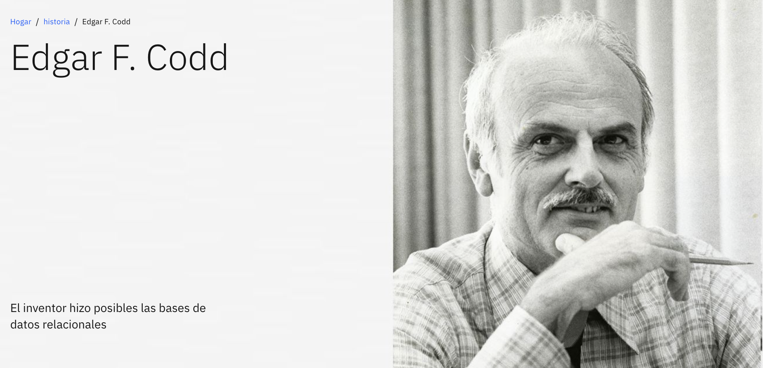

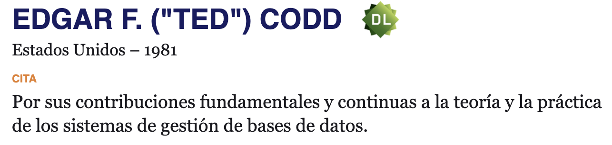
Álgebra relacional

Slide 6

Álgebra relacional de selección,
proyección y unión
  Lenguaje teórico
  Posee un conjunto de operadores que como input toman tablas, y como output devuelven tablas
  Veremos cómo este lenguaje forma los cimientos de todos los lenguajes de consulta

Slide 7
Operadores

Slide 8
Consideremos la siguiente instancia
actores
actuo_en
id | nombre | nacimiento
1 | Leonardo DiCaprio | 74
2 | Matthew McConaughey | 69
3 | Daniel Radcliffe | 89
4 | Jessica Chastain | 77
… | … | …
id_actor | id_pelicula
1 | 2
2 | 1
4 | 1
3 | 3
1 | 5
… | …
películas
id | nombre | año | categoria | calificacion | director
1 | Interstellar | 2014 | SciFi | 8.6 | C. Nolan
2 | The Revenant | 2015 | Drama | 8.1 | A. Iñárritu
3 | Harry Potter | 2011 | Fantasía | 8.1 | D. Yates
4 | The Theory of Everything | 2014 | Biografía | 7.7 | J. Marsh
5 | Inception | 2010 | Adventure | 8.8 | C. Nolan
… | … | … | … | …

Slide 9



Proyección Π
Sea R una relación, entonces es una nueva relación que deja sólo a los atributos de R
Liste todos los actores:
actores
id | nombre | nacimiento
1 | Leonardo DiCaprio | 74
2 | Matthew McConaughey | 69
3 | Daniel Radcliffe | 89
4 | Jessica Chastain | 77
… | … | …
id | nombre | nacimiento
1 | Leonardo DiCaprio | 74
2 | Matthew McConaughey | 69
3 | Daniel Radcliffe | 89
4 | Jessica Chastain | 77
… | … | …
id | nombre | nacimiento
1 | Leonardo DiCaprio | 74
2 | Matthew McConaughey | 69
3 | Daniel Radcliffe | 89
4 | Jessica Chastain | 77
… | … | …
nombre
Leonardo DiCaprio
Matthew McConaughey
Daniel Radcliffe
Jessica Chastain
…

Slide 10

Sea R una relación, entonces es una nueva relación que deja sólo a los atributos de R
Liste todos los actores:
Liste el nombre y la calificación de todas las películas:

Slide 11
Liste el nombre y la calificación de todas las películas:
peliculas
id | nombre | año | categoria | calificacion | director
1 | Interstellar | 2014 | SciFi | 8.6 | C. Nolan
2 | The Revenant | 2015 | Drama | 8.1 | A. Iñárritu
3 | Harry Potter | 2011 | Fantasía | 8.1 | D. Yates
4 | The Theory of Everything | 2014 | Biografía | 7.7 | J. Marsh
5 | Inception | 2010 | Adventure | 8.8 | C. Nolan
… | … | … | … | …
id | nombre | año | categoria | calificacion | director
1 | Interstellar | 2014 | SciFi | 8.6 | C. Nolan
2 | The Revenant | 2015 | Drama | 8.1 | A. Iñárritu
3 | Harry Potter | 2011 | Fantasía | 8.1 | D. Yates
4 | The Theory of Everything | 2014 | Biografía | 7.7 | J. Marsh
5 | Inception | 2010 | Adventure | 8.8 | C. Nolan
… | … | … | … | …
nombre | calificacion
Interstellar | 8.6
The Revenant | 8.1
Harry Potter | 8.1
The Theory of Everything | 7.7
Inception | 8.8
… | …

Slide 12
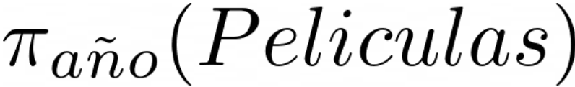
Observación: la relación es un conjunto de tuplas. Entonces no hay duplicados entre las filas. Lo mismo para un resultado.
peliculas
id | nombre | año | categoria | calificacion | director
1 | Interstellar | 2014 | SciFi | 8.6 | C. Nolan
2 | The Revenant | 2015 | Drama | 8.1 | A. Iñárritu
3 | Harry Potter | 2011 | Fantasía | 8.1 | D. Yates
4 | The Theory of Everything | 2014 | Biografía | 7.7 | J. Marsh
5 | Inception | 2010 | Adventure | 8.8 | C. Nolan
… | … | … | … | …
año
2014
2015
2011
2014
2010
…
año
2014
2015
2011
2010
…

Slide 13
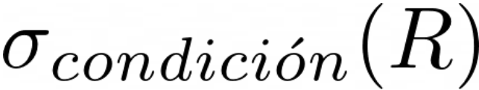
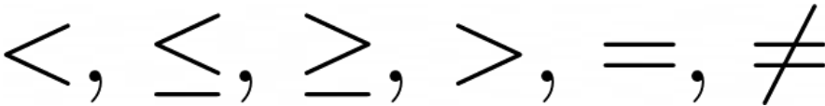

Selección σ
Sea R una relación, entonces es una nueva relación que deja sólo a las tuplas (filas) que satisfacen la condición
Las condiciones pueden ser:
Y se pueden combinar con:

Slide 14
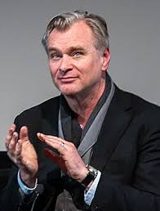




Ejemplo
Liste todas las películas de C. Nolan:
peliculas
id | nombre | año | categoria | calificacion | director
1 | Interstellar | 2014 | SciFi | 8.6 | C. Nolan
2 | The Revenant | 2015 | Drama | 8.1 | A. Iñárritu
3 | Harry Potter | 2011 | Fantasía | 8.1 | D. Yates
4 | The Theory of Everything | 2014 | Biografía | 7.7 | J. Marsh
5 | Inception | 2010 | Adventure | 8.8 | C. Nolan
… | … | … | … | …

Slide 15
Selección
Liste todas las películas de C. Nolan:
id | nombre | año | categoria | calificacion | director
1 | Interstellar | 2014 | SciFi | 8.6 | C. Nolan
5 | Inception | 2010 | Adventure | 8.8 | C. Nolan

Slide 16
Selección
Liste todas las películas de C. Nolan:
Liste todas las películas con calificación inferior a 8.5 y dirigidas por J. Marsh

Slide 17
Selección
Liste todas las películas con calificación inferior a 8.5 y dirigidas por J. Marsh
peliculas
id | nombre | año | categoria | calificacion | director
1 | Interstellar | 2014 | SciFi | 8.6 | C. Nolan
2 | The Revenant | 2015 | Drama | 8.1 | A. Iñárritu
3 | Harry Potter | 2011 | Fantasía | 8.1 | D. Yates
4 | The Theory of Everything | 2014 | Biografía | 7.7 | J. Marsh
5 | Inception | 2010 | Adventure | 8.8 | C. Nolan
… | … | … | … | …

Slide 18
Selección
Liste todas las películas con calificación inferior a 8.5 y dirigidas por J. Marsh
peliculas
id | nombre | año | categoria | calificacion | director
1 | Interstellar | 2014 | SciFi | 8.6 | C. Nolan
2 | The Revenant | 2015 | Drama | 8.1 | A. Iñárritu
3 | Harry Potter | 2011 | Fantasía | 8.1 | D. Yates
4 | The Theory of Everything | 2014 | Biografía | 7.7 | J. Marsh
5 | Inception | 2010 | Adventure | 8.8 | C. Nolan
… | … | … | … | …

Slide 19
Selección
Liste todas las películas con calificación inferior a 8.5 y dirigidas por J. Marsh
id | nombre | año | categoria | calificacion | director
4 | The Theory of Everything | 2014 | Biografía | 7.7 | J. Marsh

Slide 20
Selección
Liste todas las películas de C. Nolan:
Liste todas las películas con calificación inferior a 8.5 y dirigidas por J. Marsh
Liste el nombre y la calificación de todas las películas con calificación inferior a 8.5

Slide 21
Selección
Liste el nombre y la calificación de todas las películas con calificación inferior a 8.5
peliculas
id | nombre | año | categoria | calificacion | director
1 | Interstellar | 2014 | SciFi | 8.6 | C. Nolan
2 | The Revenant | 2015 | Drama | 8.1 | A. Iñárritu
3 | Harry Potter | 2011 | Fantasía | 8.1 | D. Yates
4 | The Theory of Everything | 2014 | Biografía | 7.7 | J. Marsh
5 | Inception | 2010 | Adventure | 8.8 | C. Nolan
… | … | … | … | …

Slide 22
Selección
Liste el nombre y la calificación de todas las películas con calificación inferior a 8.5
peliculas
id | nombre | año | categoria | calificacion | director
1 | Interstellar | 2014 | SciFi | 8.6 | C. Nolan
2 | The Revenant | 2015 | Drama | 8.1 | A. Iñárritu
3 | Harry Potter | 2011 | Fantasía | 8.1 | D. Yates
4 | The Theory of Everything | 2014 | Biografía | 7.7 | J. Marsh
5 | Inception | 2010 | Adventure | 8.8 | C. Nolan
… | … | … | … | …

Slide 23
Selección
Liste el nombre y la calificación de todas las películas con calificación inferior a 8.5
peliculas
id | nombre | año | categoria | calificacion | director
1 | Interstellar | 2014 | SciFi | 8.6 | C. Nolan
2 | The Revenant | 2015 | Drama | 8.1 | A. Iñárritu
3 | Harry Potter | 2011 | Fantasía | 8.1 | D. Yates
4 | The Theory of Everything | 2014 | Biografía | 7.7 | J. Marsh
5 | Inception | 2010 | Adventure | 8.8 | C. Nolan
… | … | … | … | …

Slide 24
Selección
Liste el nombre y la calificación de todas las películas con calificación inferior a 8.5
id | nombre | año | categoria | calificacion | director
2 | The Revenant | 2015 | Drama | 8.1 | A. Iñárritu
3 | Harry Potter | 2011 | Fantasía | 8.1 | D. Yates
4 | The Theory of Everything | 2014 | Biografía | 7.7 | J. Marsh

Slide 25
Selección
Liste el nombre y la calificación de todas las películas con calificación inferior a 8.5
id | nombre | año | categoria | calificacion | director
2 | The Revenant | 2015 | Drama | 8.1 | A. Iñárritu
3 | Harry Potter | 2011 | Fantasía | 8.1 | D. Yates
4 | The Theory of Everything | 2014 | Biografía | 7.7 | J. Marsh

Slide 26
Selección
Liste el nombre y la calificación de todas las películas con calificación inferior a 8.5
id | nombre | año | categoria | calificacion | director
2 | The Revenant | 2015 | Drama | 8.1 | A. Iñárritu
3 | Harry Potter | 2011 | Fantasía | 8.1 | D. Yates
4 | The Theory of Everything | 2014 | Biografía | 7.7 | J. Marsh

Slide 27
Selección
Liste el nombre y la calificación de todas las películas con calificación inferior a 8.5
nombre | calificacion
The Revenant | 8.1
Harry Potter | 8.1
The Theory of Everything | 7.7

Slide 28




Unión. ∪
Sean relaciones con la misma cantidad de atributos y del mismo tipo, entonces es una nueva relación que contiene la unión de las tuplas de y
Liste el nombre de todos los actores y directores
Observación: Las relaciones son conjuntos de tuplas, por lo que si una tupla está en y , la unión contiene a la tupla una sola vez.
Observación 2: Acá en realidad deberíamos renombrar el atributo en una de las tablas para que fueran iguales. Más de eso en un rato.
Notes:
Observación: Las relaciones son conjuntos de tuplas, por lo que si una tupla está en y , la unión contiene a la tupla una sola vez.

Slide 29
Unión
Liste el nombre de todos los actores y directores

Slide 30
Unión
Liste el nombre de todos los actores y directores

Slide 31
Unión
Liste el nombre de todos los actores y directores
actores
id | nombre | edad
1 | Leonardo DiCaprio | 41
2 | Matthew McConaughey | 46
3 | Daniel Radcliffe | 27
4 | Jessica Chastain | 39
… | … | …

Slide 32
Unión
Liste el nombre de todos los actores y directores
nombre
Leonardo DiCaprio
Matthew McConaughey
Daniel Radcliffe
Jessica Chastain

Slide 33
Unión
Liste el nombre de todos los actores y directores
nombre
Leonardo DiCaprio
Matthew McConaughey
Daniel Radcliffe
Jessica Chastain

Slide 34
Unión
Liste el nombre de todos los actores y directores
peliculas
id | nombre | año | categoria | calificacion | director
1 | Interstellar | 2014 | SciFi | 8.6 | C. Nolan
2 | The Revenant | 2015 | Drama | 8.1 | A. Iñárritu
3 | Harry Potter | 2011 | Fantasía | 8.1 | D. Yates
4 | The Theory of Everything | 2014 | Biografía | 7.7 | J. Marsh
5 | Inception | 2010 | Adventure | 8.8 | C. Nolan
… | … | … | … | …

Slide 35
Unión
Liste el nombre de todos los actores y directores
director
C. Nolan
A. Iñárritu
D. Yates
J. Marsh

Slide 36
Unión
Liste el nombre de todos los actores y directores
nombre
Leonardo DiCaprio
Matthew McConaughey
Daniel Radcliffe
Jessica Chastain
director
C. Nolan
A. Iñárritu
D. Yates
J. Marsh

Slide 37
Unión
Liste el nombre de todos los actores y directores
nombre
Leonardo DiCaprio
Matthew McConaughey
Daniel Radcliffe
Jessica Chastain
C. Nolan
A. Iñárritu
D. Yates
J. Marsh

Slide 38

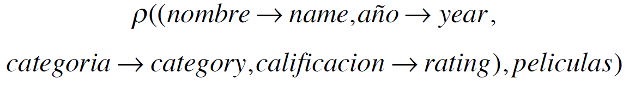
Renombrando atributos
Para cambiar nombres de atributos en una relación usamos el operador
Para cambiar:
peliculas(id, nombre, año, categoria, calificacion, director) por
peliculas(id, name, year, category, rating, director)

Slide 39

Renombrando relaciones
Para cambiar nombres de relaciones (y usarlas más tarde) usamos el operador
Guardamos en actores_jovenes todos los actores de menos de 30 años:
Luego si queremos consultar los nombres de esos actores:

Slide 40
Nombre los actores de Interstellar
actores
actuo_en
id | nombre | edad
1 | Leonardo DiCaprio | 41
2 | Matthew McConaughey | 46
3 | Daniel Radcliffe | 27
4 | Jessica Chastain | 39
… | … | …
id_actor | id_pelicula
1 | 2
2 | 1
4 | 1
3 | 3
1 | 5
… | …
peliculas
id | nombre | año | categoria | calificacion | director
1 | Interstellar | 2014 | SciFi | 8.6 | C. Nolan
2 | The Revenant | 2015 | Drama | 8.1 | A. Iñárritu
3 | Harry Potter | 2011 | Fantasía | 8.1 | D. Yates
4 | The Theory of Everything | 2014 | Biografía | 7.7 | J. Marsh
5 | Inception | 2010 | Adventure | 8.8 | C. Nolan
… | … | … | … | …

Slide 41

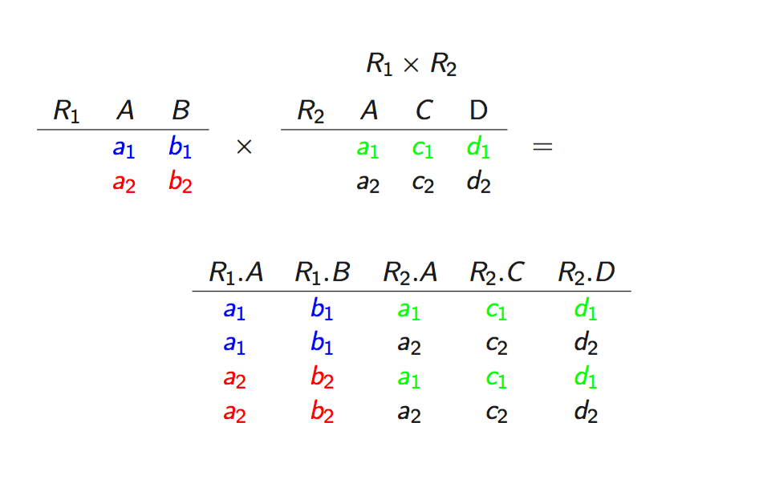
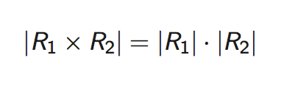
Producto Cruz
Necesitamos poder cruzar información entre tablas
El operador permite hacer el producto cartesiano de dos relaciones
Observación: La cardinalidad está dada por

Slide 42
Producto Cruz
Liste todos los id de los actores de la película “Interstellar”
1) Hacemos el producto cruz de peliculas y actuo_en

Slide 43
Nuestra base de datos
actores
actuo_en
id | nombre | edad
1 | Leonardo DiCaprio | 41
2 | Matthew McConaughey | 46
3 | Daniel Radcliffe | 27
4 | Jessica Chastain | 39
… | … | …
id_actor | id_pelicula
1 | 2
2 | 1
4 | 1
3 | 3
1 | 5
… | …
peliculas
id | nombre | año | categoria | calificacion | director
1 | Interstellar | 2014 | SciFi | 8.6 | C. Nolan
2 | The Revenant | 2015 | Drama | 8.1 | A. Iñárritu
3 | Harry Potter | 2011 | Fantasía | 8.1 | D. Yates
4 | The Theory of Everything | 2014 | Biografía | 7.7 | J. Marsh
5 | Inception | 2010 | Adventure | 8.8 | C. Nolan
… | … | … | … | …

Slide 44

Producto Cruz
pelicula.id | pelicula. nombre | pelicula.año | pelicula. categoria | pelicula. calificacion | pelicula. director | actuo_en.id_actor | actuo_en. id_pelicula
1 | Interstellar | 2014 | SciFi | 8.6 | C. Nolan | 1 | 2
1 | Interstellar | 2014 | SciFi | 8.6 | C. Nolan | 2 | 1
1 | Interstellar | 2014 | SciFi | 8.6 | C. Nolan | 4 | 1
1 | Interstellar | 2014 | SciFi | 8.6 | C. Nolan | 3 | 3
1 | Interstellar | 2014 | SciFi | 8.6 | C. Nolan | 1 | 5
2 | The Revenant | 2015 | Drama | 8.1 | A. Iñárritu | 1 | 2
2 | The Revenant | 2015 | Drama | 8.1 | A. Iñárritu | 2 | 1
2 | The Revenant | 2015 | Drama | 8.1 | A. Iñárritu | 4 | 1
2 | The Revenant | 2015 | Drama | 8.1 | A. Iñárritu | 3 | 3
2 | The Revenant | 2015 | Drama | 8.1 | A. Iñárritu | 1 | 5
… | … | … | … | … | …

Slide 45
Producto Cruz
pelicula.id | pelicula. nombre | pelicula.año | pelicula. categoria | pelicula. calificacion | pelicula. director | actuo_en.id_actor | actuo_en. id_pelicula
1 | Interstellar | 2014 | SciFi | 8.6 | C. Nolan | 1 | 2
1 | Interstellar | 2014 | SciFi | 8.6 | C. Nolan | 2 | 1
1 | Interstellar | 2014 | SciFi | 8.6 | C. Nolan | 4 | 1
1 | Interstellar | 2014 | SciFi | 8.6 | C. Nolan | 3 | 3
1 | Interstellar | 2014 | SciFi | 8.6 | C. Nolan | 1 | 5
2 | The Revenant | 2015 | Drama | 8.1 | A. Iñárritu | 1 | 2
2 | The Revenant | 2015 | Drama | 8.1 | A. Iñárritu | 2 | 1
2 | The Revenant | 2015 | Drama | 8.1 | A. Iñárritu | 4 | 1
2 | The Revenant | 2015 | Drama | 8.1 | A. Iñárritu | 3 | 3
2 | The Revenant | 2015 | Drama | 8.1 | A. Iñárritu | 1 | 5
… | … | … | … | … | …
Hay más tuplas!!!

Slide 46
Producto Cruz
Liste todos los id de los actores de la película “Interstellar”
2) Filtramos cuando pelicula.id sea igual a actuo_en.id_pelicula

Slide 47
Producto Cruz
pelicula.id | pelicula. nombre | pelicula.año | pelicula. categoria | pelicula. calificacion | pelicula. director | actuo_en.id_actor | actuo_en. id_pelicula
1 | Interstellar | 2014 | SciFi | 8.6 | C. Nolan | 1 | 2
1 | Interstellar | 2014 | SciFi | 8.6 | C. Nolan | 2 | 1
1 | Interstellar | 2014 | SciFi | 8.6 | C. Nolan | 4 | 1
1 | Interstellar | 2014 | SciFi | 8.6 | C. Nolan | 3 | 3
1 | Interstellar | 2014 | SciFi | 8.6 | C. Nolan | 1 | 5
2 | The Revenant | 2015 | Drama | 8.1 | A. Iñárritu | 1 | 2
2 | The Revenant | 2015 | Drama | 8.1 | A. Iñárritu | 2 | 1
2 | The Revenant | 2015 | Drama | 8.1 | A. Iñárritu | 4 | 1
2 | The Revenant | 2015 | Drama | 8.1 | A. Iñárritu | 3 | 3
2 | The Revenant | 2015 | Drama | 8.1 | A. Iñárritu | 1 | 5
… | … | … | … | … | …

Slide 48
Producto Cruz
pelicula.id | pelicula. nombre | pelicula.año | pelicula. categoria | pelicula. calificacion | pelicula. director | actuo_en.id_actor | actuo_en. id_pelicula
1 | Interstellar | 2014 | SciFi | 8.6 | C. Nolan | 1 | 2
1 | Interstellar | 2014 | SciFi | 8.6 | C. Nolan | 2 | 1
1 | Interstellar | 2014 | SciFi | 8.6 | C. Nolan | 4 | 1
1 | Interstellar | 2014 | SciFi | 8.6 | C. Nolan | 3 | 3
1 | Interstellar | 2014 | SciFi | 8.6 | C. Nolan | 1 | 5
2 | The Revenant | 2015 | Drama | 8.1 | A. Iñárritu | 1 | 2
2 | The Revenant | 2015 | Drama | 8.1 | A. Iñárritu | 2 | 1
2 | The Revenant | 2015 | Drama | 8.1 | A. Iñárritu | 4 | 1
2 | The Revenant | 2015 | Drama | 8.1 | A. Iñárritu | 3 | 3
2 | The Revenant | 2015 | Drama | 8.1 | A. Iñárritu | 1 | 5
… | … | … | … | … | …

Slide 49
Producto Cruz
pelicula.id | pelicula. nombre | pelicula.año | pelicula. categoria | pelicula. calificacion | pelicula. director | actuo_en.id_actor | actuo_en. id_pelicula
1 | Interstellar | 2014 | SciFi | 8.6 | C. Nolan | 1 | 2
1 | Interstellar | 2014 | SciFi | 8.6 | C. Nolan | 2 | 1
1 | Interstellar | 2014 | SciFi | 8.6 | C. Nolan | 4 | 1
1 | Interstellar | 2014 | SciFi | 8.6 | C. Nolan | 3 | 3
1 | Interstellar | 2014 | SciFi | 8.6 | C. Nolan | 1 | 5
2 | The Revenant | 2015 | Drama | 8.1 | A. Iñárritu | 1 | 2
2 | The Revenant | 2015 | Drama | 8.1 | A. Iñárritu | 2 | 1
2 | The Revenant | 2015 | Drama | 8.1 | A. Iñárritu | 4 | 1
2 | The Revenant | 2015 | Drama | 8.1 | A. Iñárritu | 3 | 3
2 | The Revenant | 2015 | Drama | 8.1 | A. Iñárritu | 1 | 5
… | … | … | … | … | …

Slide 50
Producto Cruz
pelicula.id | pelicula. nombre | pelicula.año | pelicula. categoria | pelicula. calificacion | pelicula. director | actuo_en.id_actor | actuo_en. id_pelicula
1 | Interstellar | 2014 | SciFi | 8.6 | C. Nolan | 1 | 2
1 | Interstellar | 2014 | SciFi | 8.6 | C. Nolan | 2 | 1
1 | Interstellar | 2014 | SciFi | 8.6 | C. Nolan | 4 | 1
1 | Interstellar | 2014 | SciFi | 8.6 | C. Nolan | 3 | 3
1 | Interstellar | 2014 | SciFi | 8.6 | C. Nolan | 1 | 5
2 | The Revenant | 2015 | Drama | 8.1 | A. Iñárritu | 1 | 2
2 | The Revenant | 2015 | Drama | 8.1 | A. Iñárritu | 2 | 1
2 | The Revenant | 2015 | Drama | 8.1 | A. Iñárritu | 4 | 1
2 | The Revenant | 2015 | Drama | 8.1 | A. Iñárritu | 3 | 3
2 | The Revenant | 2015 | Drama | 8.1 | A. Iñárritu | 1 | 5
… | … | … | … | … | …

Slide 51
Producto Cruz
pelicula.id | pelicula. nombre | pelicula.año | pelicula. categoria | pelicula. calificacion | pelicula. director | actuo_en.id_actor | actuo_en. id_pelicula
1 | Interstellar | 2014 | SciFi | 8.6 | C. Nolan | 1 | 2
1 | Interstellar | 2014 | SciFi | 8.6 | C. Nolan | 2 | 1
1 | Interstellar | 2014 | SciFi | 8.6 | C. Nolan | 4 | 1
1 | Interstellar | 2014 | SciFi | 8.6 | C. Nolan | 3 | 3
1 | Interstellar | 2014 | SciFi | 8.6 | C. Nolan | 1 | 5
2 | The Revenant | 2015 | Drama | 8.1 | A. Iñárritu | 1 | 2
2 | The Revenant | 2015 | Drama | 8.1 | A. Iñárritu | 2 | 1
2 | The Revenant | 2015 | Drama | 8.1 | A. Iñárritu | 4 | 1
2 | The Revenant | 2015 | Drama | 8.1 | A. Iñárritu | 3 | 3
2 | The Revenant | 2015 | Drama | 8.1 | A. Iñárritu | 1 | 5
… | … | … | … | … | …

Slide 52
Producto Cruz
pelicula.id | pelicula. nombre | pelicula.año | pelicula. categoria | pelicula. calificacion | pelicula. director | actuo_en.id_actor | actuo_en. id_pelicula
1 | Interstellar | 2014 | SciFi | 8.6 | C. Nolan | 1 | 2
1 | Interstellar | 2014 | SciFi | 8.6 | C. Nolan | 2 | 1
1 | Interstellar | 2014 | SciFi | 8.6 | C. Nolan | 4 | 1
1 | Interstellar | 2014 | SciFi | 8.6 | C. Nolan | 3 | 3
1 | Interstellar | 2014 | SciFi | 8.6 | C. Nolan | 1 | 5
2 | The Revenant | 2015 | Drama | 8.1 | A. Iñárritu | 1 | 2
2 | The Revenant | 2015 | Drama | 8.1 | A. Iñárritu | 2 | 1
2 | The Revenant | 2015 | Drama | 8.1 | A. Iñárritu | 4 | 1
2 | The Revenant | 2015 | Drama | 8.1 | A. Iñárritu | 3 | 3
2 | The Revenant | 2015 | Drama | 8.1 | A. Iñárritu | 1 | 5
… | … | … | … | … | …

Slide 53
Producto Cruz
pelicula.id | pelicula. nombre | pelicula.año | pelicula. categoria | pelicula. calificacion | pelicula. director | actuo_en.id_actor | actuo_en. id_pelicula
1 | Interstellar | 2014 | SciFi | 8.6 | C. Nolan | 1 | 2
1 | Interstellar | 2014 | SciFi | 8.6 | C. Nolan | 2 | 1
1 | Interstellar | 2014 | SciFi | 8.6 | C. Nolan | 4 | 1
1 | Interstellar | 2014 | SciFi | 8.6 | C. Nolan | 3 | 3
1 | Interstellar | 2014 | SciFi | 8.6 | C. Nolan | 1 | 5
2 | The Revenant | 2015 | Drama | 8.1 | A. Iñárritu | 1 | 2
2 | The Revenant | 2015 | Drama | 8.1 | A. Iñárritu | 2 | 1
2 | The Revenant | 2015 | Drama | 8.1 | A. Iñárritu | 4 | 1
2 | The Revenant | 2015 | Drama | 8.1 | A. Iñárritu | 3 | 3
2 | The Revenant | 2015 | Drama | 8.1 | A. Iñárritu | 1 | 5
… | … | … | … | … | …

Slide 54
Producto Cruz
pelicula.id | pelicula. nombre | pelicula.año | pelicula. categoria | pelicula. calificacion | pelicula. director | actuo_en.id_actor | actuo_en. id_pelicula
1 | Interstellar | 2014 | SciFi | 8.6 | C. Nolan | 1 | 2
1 | Interstellar | 2014 | SciFi | 8.6 | C. Nolan | 2 | 1
1 | Interstellar | 2014 | SciFi | 8.6 | C. Nolan | 4 | 1
1 | Interstellar | 2014 | SciFi | 8.6 | C. Nolan | 3 | 3
1 | Interstellar | 2014 | SciFi | 8.6 | C. Nolan | 1 | 5
2 | The Revenant | 2015 | Drama | 8.1 | A. Iñárritu | 1 | 2
2 | The Revenant | 2015 | Drama | 8.1 | A. Iñárritu | 2 | 1
2 | The Revenant | 2015 | Drama | 8.1 | A. Iñárritu | 4 | 1
2 | The Revenant | 2015 | Drama | 8.1 | A. Iñárritu | 3 | 3
2 | The Revenant | 2015 | Drama | 8.1 | A. Iñárritu | 1 | 5
… | … | … | … | … | …

Slide 55
Producto Cruz
pelicula.id | pelicula. nombre | pelicula.año | pelicula. categoria | pelicula. calificacion | pelicula. director | actuo_en.id_actor | actuo_en. id_pelicula
1 | Interstellar | 2014 | SciFi | 8.6 | C. Nolan | 1 | 2
1 | Interstellar | 2014 | SciFi | 8.6 | C. Nolan | 2 | 1
1 | Interstellar | 2014 | SciFi | 8.6 | C. Nolan | 4 | 1
1 | Interstellar | 2014 | SciFi | 8.6 | C. Nolan | 3 | 3
1 | Interstellar | 2014 | SciFi | 8.6 | C. Nolan | 1 | 5
2 | The Revenant | 2015 | Drama | 8.1 | A. Iñárritu | 1 | 2
2 | The Revenant | 2015 | Drama | 8.1 | A. Iñárritu | 2 | 1
2 | The Revenant | 2015 | Drama | 8.1 | A. Iñárritu | 4 | 1
2 | The Revenant | 2015 | Drama | 8.1 | A. Iñárritu | 3 | 3
2 | The Revenant | 2015 | Drama | 8.1 | A. Iñárritu | 1 | 5
… | … | … | … | … | …

Slide 56
Producto Cruz
pelicula.id | pelicula. nombre | pelicula.año | pelicula. categoria | pelicula. calificacion | pelicula. director | actuo_en.id_actor | actuo_en. id_pelicula
1 | Interstellar | 2014 | SciFi | 8.6 | C. Nolan | 1 | 2
1 | Interstellar | 2014 | SciFi | 8.6 | C. Nolan | 2 | 1
1 | Interstellar | 2014 | SciFi | 8.6 | C. Nolan | 4 | 1
1 | Interstellar | 2014 | SciFi | 8.6 | C. Nolan | 3 | 3
1 | Interstellar | 2014 | SciFi | 8.6 | C. Nolan | 1 | 5
2 | The Revenant | 2015 | Drama | 8.1 | A. Iñárritu | 1 | 2
2 | The Revenant | 2015 | Drama | 8.1 | A. Iñárritu | 2 | 1
2 | The Revenant | 2015 | Drama | 8.1 | A. Iñárritu | 4 | 1
2 | The Revenant | 2015 | Drama | 8.1 | A. Iñárritu | 3 | 3
2 | The Revenant | 2015 | Drama | 8.1 | A. Iñárritu | 1 | 5
… | … | … | … | … | …

Slide 57
Producto Cruz
peliculas. id | peliculas. nombre | peliculas.año | peliculas. categoria | peliculas. calificacion | peliculas.director | actuo_en.id_actor | actuo_en. id_pelicula
1 | Interstellar | 2014 | SciFi | 8.6 | C. Nolan | 2 | 1
1 | Interstellar | 2014 | SciFi | 8.6 | C. Nolan | 4 | 1
2 | The Revenant | 2015 | Drama | 8.1 | A. Iñárritu | 1 | 2
3 | Harry Potter | 2011 | Fantasía | 8.1 | D. Yates | 3 | 3
5 | Inception | 2010 | Adventure | 8.8 | C. Nolan | 1 | 5

Slide 58
Producto Cruz
Liste todos los id de los actores de la película “Interstellar”
3) Filtramos según el id de la película “Interstellar”:

Slide 59
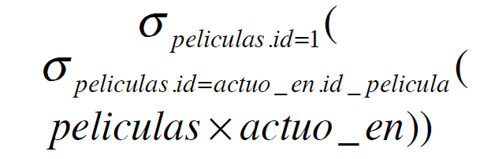
Producto Cruz

Slide 60
Producto Cruz
peliculas. id | peliculas. nombre | peliculas.año | peliculas. categoria | peliculas. calificacion | peliculas.director | actuo_en.id_actor | actuo_en. id_pelicula
1 | Interstellar | 2014 | SciFi | 8.6 | C. Nolan | 2 | 1
1 | Interstellar | 2014 | SciFi | 8.6 | C. Nolan | 4 | 1
2 | The Revenant | 2015 | Drama | 8.1 | A. Iñárritu | 1 | 2
3 | Harry Potter | 2011 | Fantasía | 8.1 | D. Yates | 3 | 3
5 | Inception | 2010 | Adventure | 8.8 | C. Nolan | 1 | 5

Slide 61
Producto Cruz
peliculas. id | peliculas. nombre | peliculas.año | peliculas. categoria | peliculas. calificacion | peliculas.director | actuo_en.id_actor | actuo_en. id_pelicula
1 | Interstellar | 2014 | SciFi | 8.6 | C. Nolan | 2 | 1
1 | Interstellar | 2014 | SciFi | 8.6 | C. Nolan | 4 | 1
Quienes son?

Slide 62

Join
Liste cada actor junto a todas las películas en las que ha actuado
Claramente debemos usar dos productos cruz y luego usar selección.
Vamos a utilizar el “operador” Join . En realidad no es un operador, pues es definible con selección y producto cruz:

Slide 63
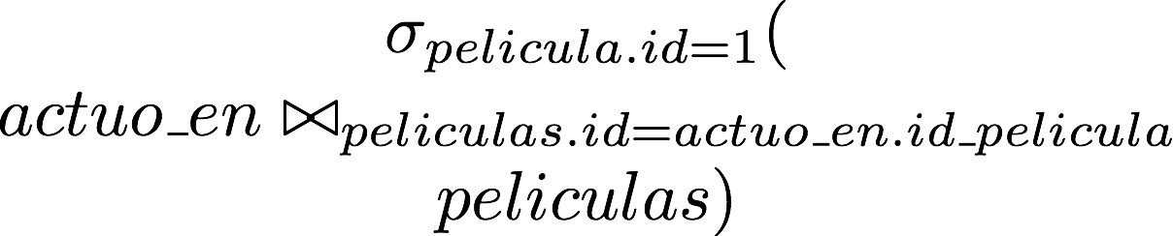
Join
Liste todos los id de los actores de la película “Interstellar”

Slide 64
Join
Liste todos los id de los actores de la película “Interstellar”

Slide 65
Join
peliculas
actuo_en
id | nombre | director
1 | Interstellar | C. Nolan
2 | The Revenant | A. Iñárritu
… | … | …
id_actor | id_pelicula
1 | 2
2 | 1
4 | 1
… | …

Slide 66
Join
peliculas
actuo_en
id | nombre | director
1 | Interstellar | C. Nolan
2 | The Revenant | A. Iñárritu
… | … | …
id_actor | id_pelicula
1 | 2
2 | 1
4 | 1
… | …
id | nombre | director | id_actor | id_pelicula

Slide 67
Join
peliculas
actuo_en
id | nombre | director
1 | Interstellar | C. Nolan
2 | The Revenant | A. Iñárritu
… | … | …
id_actor | id_pelicula
1 | 2
2 | 1
4 | 1
… | …
id | nombre | director | id_actor | id_pelicula

Slide 68
Join
peliculas
actuo_en
id | nombre | director
1 | Interstellar | C. Nolan
2 | The Revenant | A. Iñárritu
… | …
id_actor | id_pelicula
1 | 2
2 | 1
4 | 1
… | …
id | nombre | director | id_actor | id_pelicula

Slide 69
Join
peliculas
actuo_en
id | nombre | director
1 | Interstellar | C. Nolan
2 | The Revenant | A. Iñárritu
… | …
id_actor | id_pelicula
1 | 2
2 | 1
4 | 1
… | …
iguales?
id | nombre | director | id_actor | id_pelicula

Slide 70
Join
peliculas
actuo_en
id | nombre | director
1 | Interstellar | C. Nolan
2 | The Revenant | A. Iñárritu
… | …
id_actor | id_pelicula
1 | 2
2 | 1
4 | 1
… | …
iguales?
id | nombre | director | id_actor | id_pelicula

Slide 71
Join
peliculas
actuo_en
id | nombre | director
1 | Interstellar | C. Nolan
2 | The Revenant | A. Iñárritu
… | …
id_actor | id_pelicula
1 | 2
2 | 1
4 | 1
… | …
id | nombre | director
1 | Interstellar | C. Nolan
2 | The Revenant | A. Iñárritu
… | …
iguales?
id | nombre | director | id_actor | id_pelicula
1 | Interstellar | C. Nolan | 2 | 1

Slide 72
Join
peliculas
actuo_en
id | nombre | director
1 | Interstellar | C. Nolan
2 | The Revenant | A. Iñárritu
… | …
id_actor | id_pelicula
1 | 2
2 | 1
4 | 1
… | …
id | nombre | director
1 | Interstellar | C. Nolan
2 | The Revenant | A. Iñárritu
… | …
iguales?
id | nombre | director | id_actor | id_pelicula
1 | Interstellar | C. Nolan | 2 | 1

Slide 73
Join
peliculas
actuo_en
id | nombre | director
1 | Interstellar | C. Nolan
2 | The Revenant | A. Iñárritu
… | …
id_actor | id_pelicula
1 | 2
2 | 1
4 | 1
… | …
id | nombre | director
1 | Interstellar | C. Nolan
2 | The Revenant | A. Iñárritu
… | …
iguales?
id | nombre | director | id_actor | id_pelicula
1 | Interstellar | C. Nolan | 2 | 1
1 | Interstellar | C. Nolan | 4 | 1

Slide 74
Join
peliculas
actuo_en
id | nombre | director
1 | Interstellar | C. Nolan
2 | The Revenant | A. Iñárritu
… | …
id_actor | id_pelicula
1 | 2
2 | 1
4 | 1
… | …
id | nombre | director
1 | Interstellar | C. Nolan
2 | The Revenant | A. Iñárritu
… | …
id | nombre | director | id_actor | id_pelicula
1 | Interstellar | C. Nolan | 2 | 1
1 | Interstellar | C. Nolan | 4 | 1

Slide 75
Join
peliculas
actuo_en
id | nombre | director
1 | Interstellar | C. Nolan
2 | The Revenant | A. Iñárritu
… | …
id_actor | id_pelicula
1 | 2
2 | 1
4 | 1
… | …
id | nombre | director
1 | Interstellar | C. Nolan
2 | The Revenant | A. Iñárritu
… | …
iguales?
id | nombre | director | id_actor | id_pelicula
1 | Interstellar | C. Nolan | 2 | 1
1 | Interstellar | C. Nolan | 4 | 1

Slide 76
Join
peliculas
actuo_en
id | nombre | director
1 | Interstellar | C. Nolan
2 | The Revenant | A. Iñárritu
… | …
id_actor | id_pelicula
1 | 2
2 | 1
4 | 1
… | …
id | nombre | director
1 | Interstellar | C. Nolan
2 | The Revenant | A. Iñárritu
… | …
iguales?
id | nombre | director | id_actor | id_pelicula
1 | Interstellar | C. Nolan | 2 | 1
1 | Interstellar | C. Nolan | 4 | 1
2 | The Revenant | Iñarritu | 1 | 2

Slide 77
Join
Liste cada actor junto a todas las películas en las que ha actuado

Slide 78
Nuestra base de datos
actores
actuo_en
id | nombre | edad
1 | Leonardo DiCaprio | 41
2 | Matthew McConaughey | 46
3 | Daniel Radcliffe | 27
4 | Jessica Chastain | 39
… | … | …
id_actor | id_pelicula
1 | 2
2 | 1
4 | 1
3 | 3
1 | 5
… | …
peliculas
id | nombre | año | categoria | calificacion | director
1 | Interstellar | 2014 | SciFi | 8.6 | C. Nolan
2 | The Revenant | 2015 | Drama | 8.1 | A. Iñárritu
3 | Harry Potter | 2011 | Fantasía | 8.1 | D. Yates
4 | The Theory of Everything | 2014 | Biografía | 7.7 | J. Marsh
5 | Inception | 2010 | Adventure | 8.8 | C. Nolan
… | … | … | … | …

Slide 79
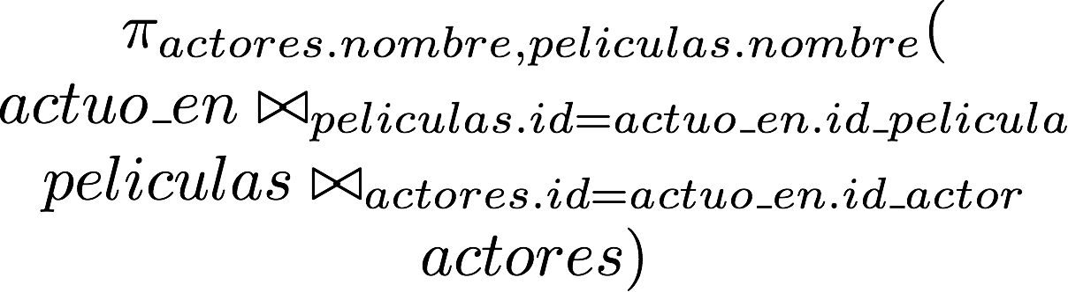
Join
Liste cada actor junto a todas las películas en las que ha actuado

Slide 80

SQL
Natural Join
Cuando los atributos en ambas relaciones tienen el mismo nombre, es posible no indicar la condición:
Si las relaciones son: R(a, b), S(b, c)

Slide 81
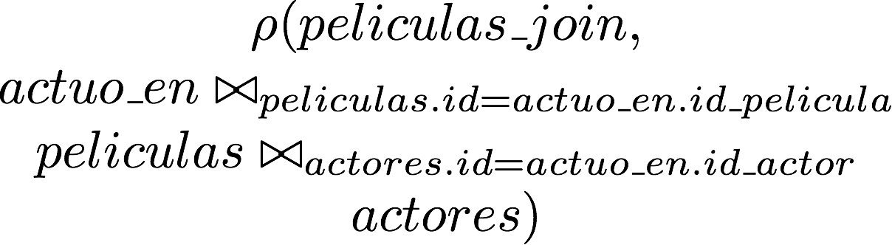
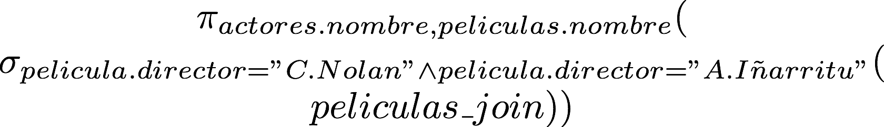
¿Qué pasa con esto?
Liste los actores dirigidos por C. Nolan y A. Iñárritu
La consulta anterior no funciona, ¿por qué?

Slide 82
¿Qué pasa con esto?
Liste los actores dirigidos por C. Nolan y A. Iñárritu
La consulta anterior no funciona, ¿por qué?

Slide 83
Intersección
Sean las relaciones , ambas con los mismos atributos, su intersección puede definirse con los operadores definidos anteriormente

Slide 84

Intersección
actores
directores
nombre | edad
Leonardo DiCaprio | 41
Matthew McConaughey | 46
Daniel Radcliffe | 27
Clint Eastwood | 192
… | …
nombre | edad
Clint Eastwood | 192
Christopher Nolan | 50
Martin Scorsese | 78
Wes Anderson | 51
… | …
nombre | edad
Clint Eastwood | 192

Slide 85
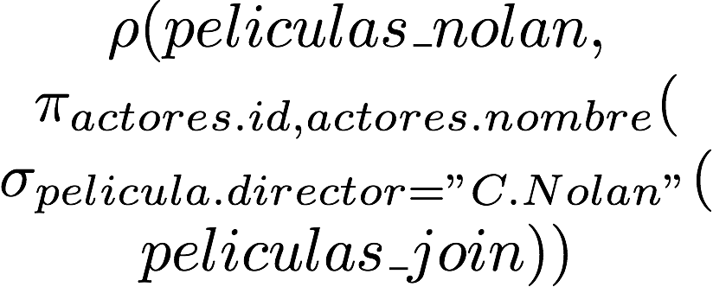
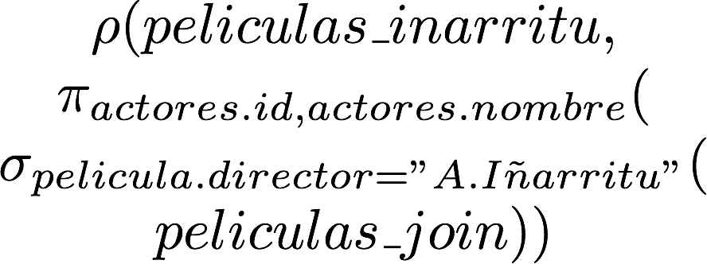
Intersección
Liste el nombre de todos los actores dirigidos por C. Nolan y A. Iñárritu

Slide 86
¿Qué pasa con esto?
Liste el nombre de todos los actores dirigidos por C. Nolan y no por A. Iñárritu

Slide 87
¿Qué pasa con esto?
Liste el nombre de todos los actores dirigidos por C. Nolan y no por A. Iñárritu
No podemos realizar esta consulta!

Slide 88





Consultas monótonas
Sea una expresión de álgebra relacional sobre un esquema
es monótona si para toda instancia sobre , si , entonces se tiene
Si aumenta el tamaño de mi instancia, entonces el resultado de mi consulta no disminuye!

Slide 89

Consultas monótonas
Teorema: Toda consulta usando los operadores
es monótona

Slide 90
¿Qué pasa con esto?
Liste el nombre de todos los actores dirigidos por C. Nolan y no por A. Iñárritu
No podemos realizar esta consulta!

Slide 91

Diferencia
Sean las relaciones , ambas con los mismos atributos, su diferencia es una nueva relación que contiene la diferencia (de conjuntos) entre las tuplas de ambas relaciones

Slide 92

Diferencia
actores
directores
nombre | edad
Leonardo DiCaprio | 41
Matthew McConaughey | 46
Daniel Radcliffe | 27
Clint Eastwood | 192
… | …
nombre | edad
Clint Eastwood | 192
Christopher Nolan | 50
Martin Scorsese | 78
Wes Anderson | 51
… | …
nombre | edad
Leonardo DiCaprio | 41
Matthew McConaughey | 46
Daniel Radcliffe | 27

Slide 93
Diferencia
Liste el nombre de todos los actores dirigidos por C. Nolan y no por A. Iñárritu

Slide 94



Slide 95
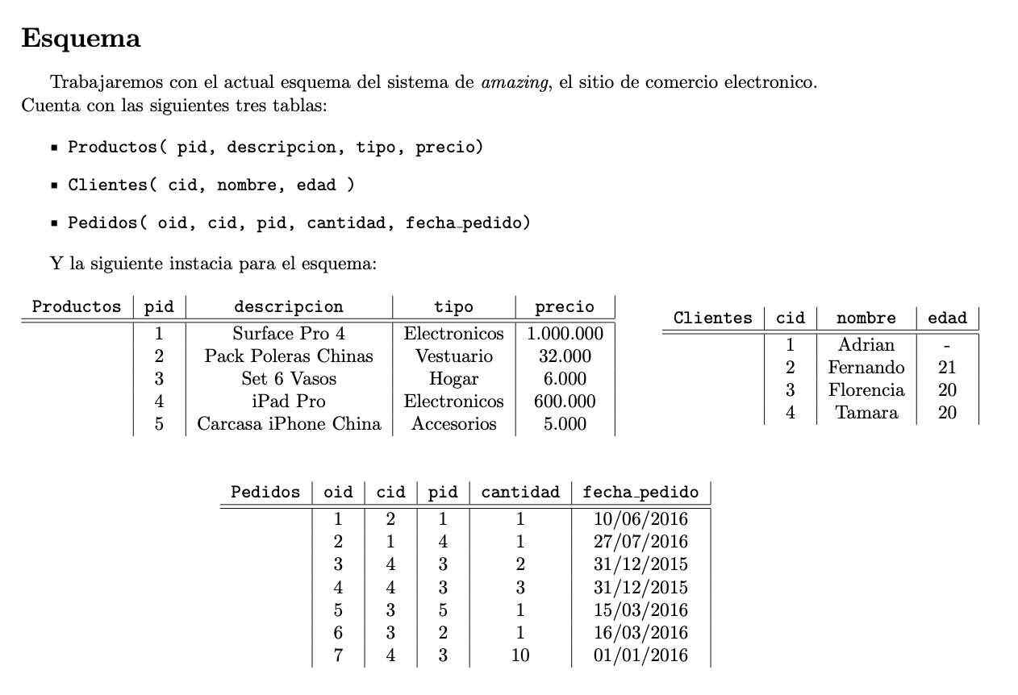

Slide 96
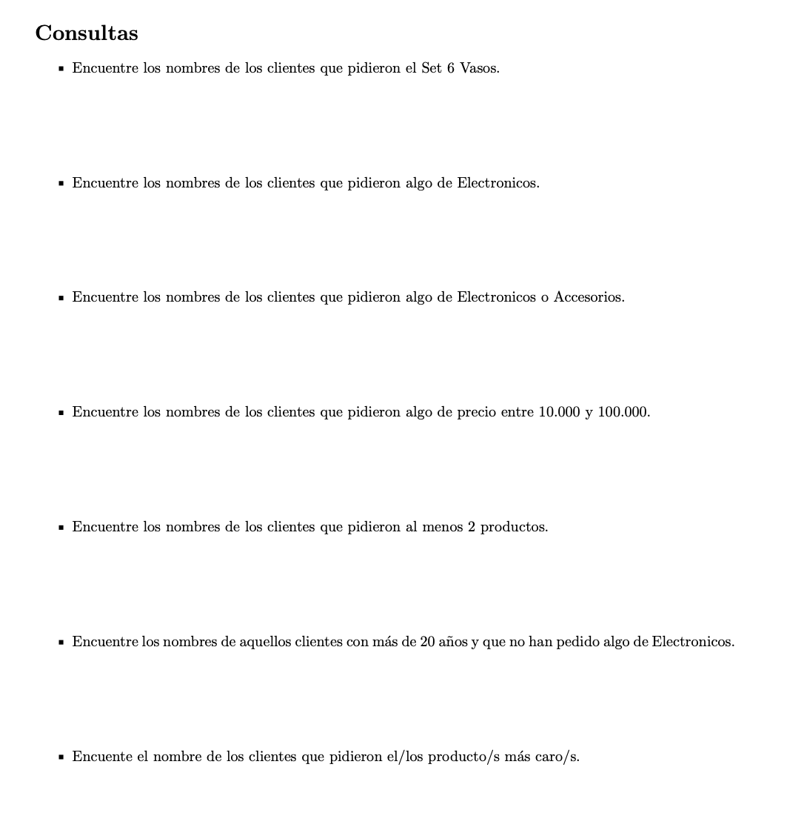

Slide 97
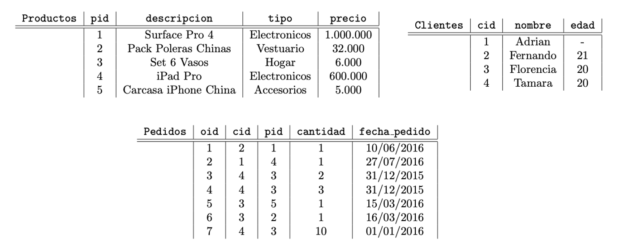


Encuentre los nombres de los clientes que pidieron el Set 6 Vasos.
Encuentre los nombres de los clientes que pidieron algo de Electronicos.

Slide 98
Encuentre los nombres de los clientes que pidieron algo de Electronicos o Accesorios
Encuentre los nombres de los clientes que pidieron algo de precio entre 10.000 y 100.000

Slide 99

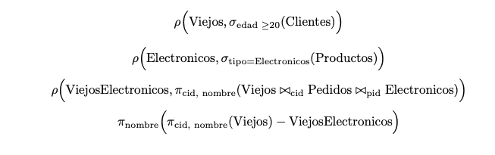
Encuentre los nombres de los clientes que pidieron al menos 2 productos.
Encuentre los nombres de aquellos clientes con más de 20 años y que no han pedido algo de Electronicos.

Slide 100


Encuente el nombre de los clientes que pidieron el/los producto/s m´as caro/s.

